Slide 1
Необходимые нормативы предъявляемые спортсменам ФГССР

Slide 2
Создание
Изначально, за основу теста был взят тест для норвежской мужской команды по горным лыжам в 2002 году для оценки общей физической подготовки спортсменов и создания соревновательного эффекта в тестировании спортсменов. С тех пор этот тест успешно используется во многих федерациях горнолыжного спорта.

Slide 3
Задачи теста
тестирование общей физической подготовки спортсменов
создание мотивации для спортсменов через создание системы целей
помощь тренеров в интерпретации результатов и связывание результатов с краткосрочными и долгосрочными целями спортсмена
запись результатов сдачи тестов, так называемое «воспитание» рекордов

Slide 4
Задачи теста
создание престижа успешной сдачи теста и нахождения в отличной физической форме, что ведет к созданию фитнес – культуры
запись результатов сдачи тестов, так называемое воспитание рекордов
фокусирование внимания на общих многосторонних тренировках для молодых спортсменов

Slide 5
Виды тестирования
Существуют два комплекса тестов
для спортсменов от 17 лет
для спортсменов от 12 до 16 лет
При переходе от одной возрастной группы к другой важно учитывать также индивидуальные характеристики спортсмена. Безопасность и качественное исполнение тестов должны быть приоритетны, поэтому спортсмены должны переходить к тестированию, только если они физически готовы к этому.

Slide 6
Тестирование спортсменов 12 – 16 лет | Тестирование спортсменов от 17 лет
Разминка | Разминка
1. 3 000 метров | 1. 3 000 метров
2. «Шестиугольник» | 2. «Шестиугольник»
3. Прыжок с места | 30 минут пауза с активным восстановлением
15 минут пауза (активное восстановление) | 3. Присед на максимальный вес
4. Техника приседа | 4. Присед на субмаксимальное количество раз
5. Брусья | 5. Жим лежа на максимальный вес
6. Подтягивания | 6. Подтягивания
7. Складывания на скамье | 7. Складывания на скамье
15 минут пауза | 15 минут пауза
8. «Тумба» 90 сек. | 8. «Тумба» 90 сек.

Slide 7
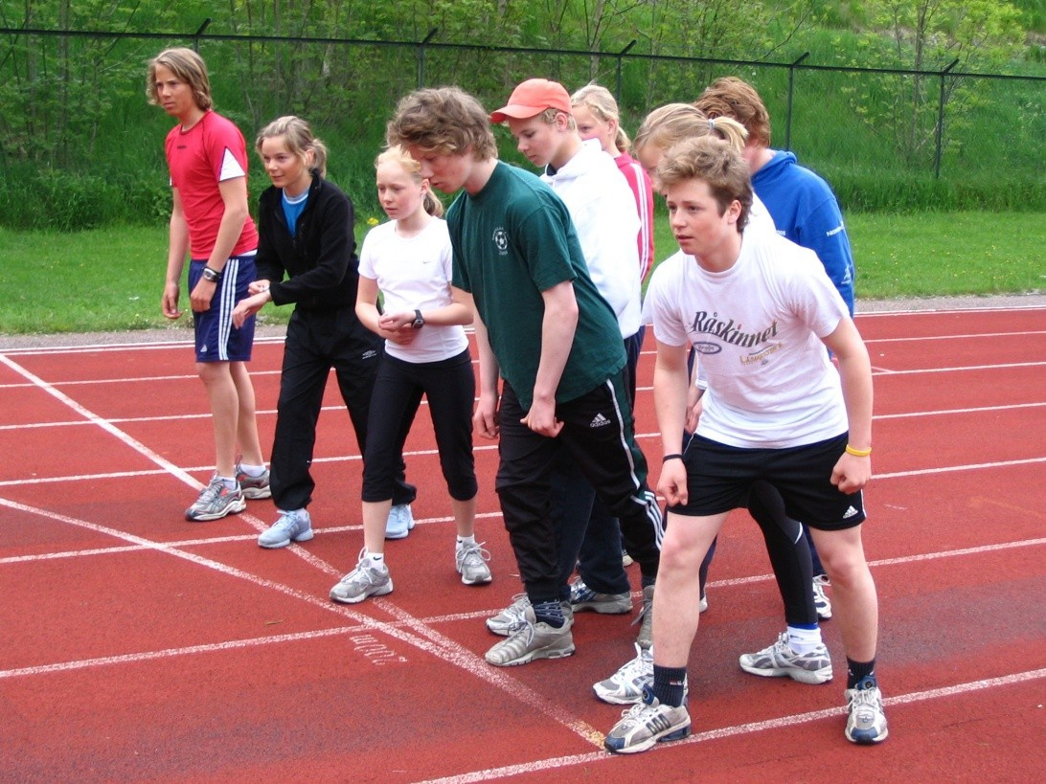
3000 метров

Slide 8
3000 метров
Физические качества
аэробная выносливость
способность работать на пределе
Оборудование
стандартная атлетическая дорожка
секундомер
Разминка
так как это упражнение является первым в списке, очень важно, чтобы оно проводилось после хорошей разминки. Разминка проводится в два этапа: 30 минут общей разминки и 10-15 минут бега с ускорениями.

Slide 9
3000 метров
Спортсмен должен пробежать 3000 метров так быстро, насколько возможно (7,5 кругов по 400 метров). Старт начинается с команды «Приготовиться… Начали!». Секундомер включается после команды «Начали». Если совершен фальстарт, то допускается перестартовка. Результаты записываются в минутах и секундах.

Slide 10
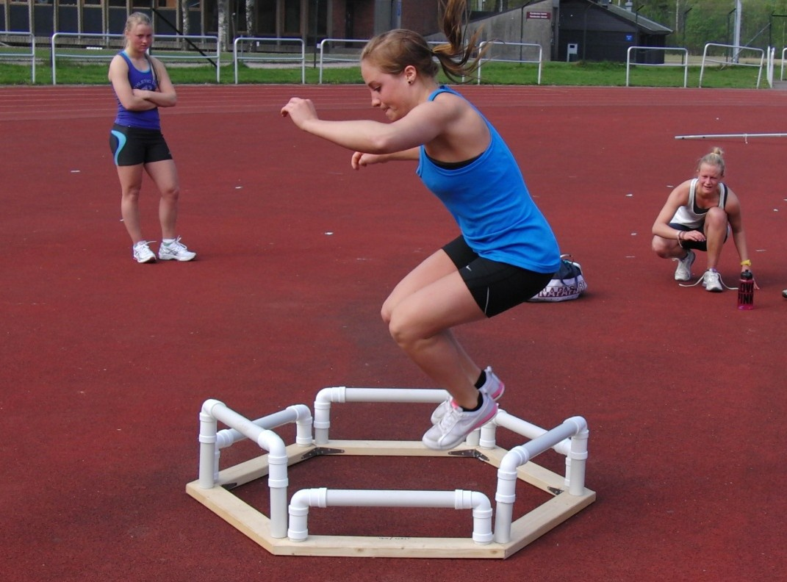
«Шестиугольник»

Slide 11
«Шестиугольник»
Физические качества
координация
скоростные способности
Оборудование
стандартный шестиугольник
секундомер
Разминка
так как к этому тесту спортсмены переходят после выполнения теста «бег 3000 метров», то общую разминку допускается не проводить. Спортсмены могут выполнить специфическую разминку, включающую от 2 до 4 различных упражнений
жесткая поверхность с хорошим трением

Slide 12
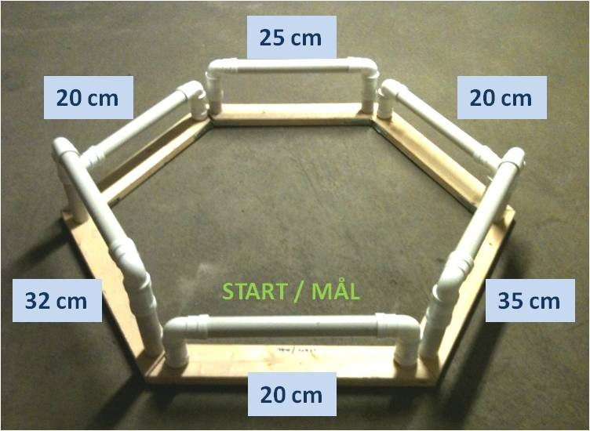
«Шестиугольник»

Slide 13
«Шестиугольник»
Спортсмен должен перепрыгивать планки «шестиугольника» максимально быстро. В начале теста спортсмен находится внутри шестиугольника возле планки высотой 20 см, которая находится между планками в 32 и 35 см. Старт начинается с команды «Приготовиться… Начали!».
Секундомер включается после команды «Начали». Спортсмен начинает прыгать вокруг шестиугольника с двух ног одновременно, и к следующему барьеру должен поворачиваться корпусом. Тест состоит из двух непрерывных кругов, и заканчивается, когда спортсмен находится в первоначальной позиции между планками 32 и 35 см.

Slide 14
«Шестиугольник»
Тест состоит из двух попыток в каждую сторону (по часовой и против часовой стрелок). Лучшее время попытки в каждую сторону записывается. Сумма лучших времен в разных направлениях будет результатом теста. Допускается одна ошибка, в результате которой может быть выполнена перестартовка попытки. Сначала выполняются попытки по часовой стрелке, потом против часовой. Не допускается трогать планки. Если планка упала, или сильную вибрацию планки заметил контролер, попытка не засчитывается. (Исключением является первая 20-сантиметровая планка, которая упала в момент первых двух прыжков. В таком случае допускается перестартовка). Если спортсмен дисквалифицируется в трех попытках , его результат записывается как 0.

Slide 15
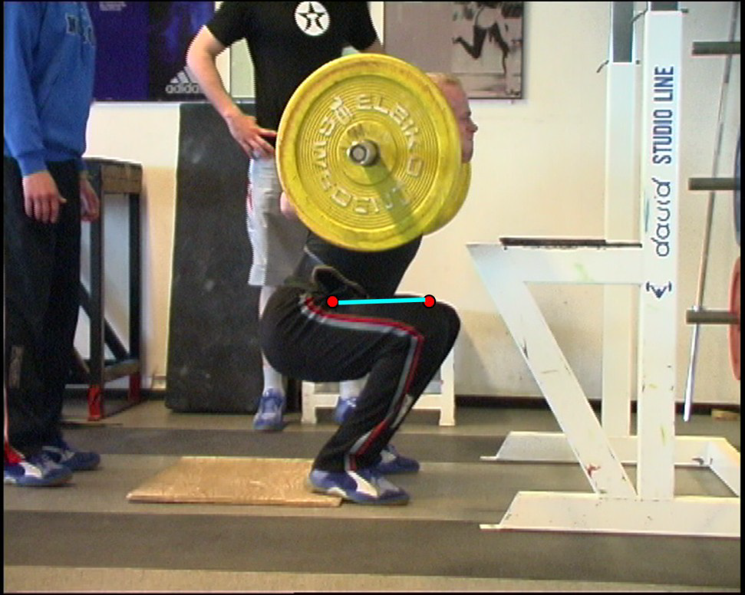
Присед на максимальный вес

Slide 16
Присед на максимальный вес
Физические качества
максимальная сила мышц-разгибателей ног
Оборудование
стандартный 20-килограммовый гриф
веса
Разминка
разминка в обычном режиме перед подобным видом упражнений. Состоит из 4-5 подходов, с прогрессивно возрастающей нагрузкой. Переход к тесту происходит сразу после разминочных приседов. Комментарии по технике и выполнению упражнения происходят во время разминки.
тяжелоатлетический ремень
доска для приседа (под пятку)

Slide 17
Присед на максимальный вес
Задача теста поднять максимальный вес «на раз» с соблюдением правильной техники. Допускается использование тяжелоатлетического ремня, но ремни на колени не допускаются. Присед должен быть выполнен с соблюдением правильной техники. Только в данном случае вес будет засчитан. В тесте участвуют минимум 4 человека (3 на подстраховке и контролер, который смотрит за техникой).

Slide 18
Присед на субмаксимальное количество раз
Спортсмен должен поднять вес максимальное количество раз. Вес, который используется должен быть в 1.5 раза больше собственного веса для мужчин и в 1.2 раз больше для женщин. Веса могут быть снижены по определенным показаниям, но в этом случае результат не подходит в систему очков Ironman. Допускается использование тяжелоатлетического ремня, но ремни на колени не допускаются. Технически правильное выполнение этого теста в приоритете, и в зачет идут только те приседы, которые выполнены технически правильно.

Slide 19
Присед на субмаксимальное количество раз
Физические качества
максимальная сила мышц-разгибателей ног
Оборудование
стандартный 20-килограммовый гриф
Разминка
разминка в обычном режиме перед подобным видом упражнений. Состоит из 4-5 подходов, с прогрессивно возрастающей нагрузкой. Переход к тесту происходит сразу после разминочных приседов. Комментарии по технике и выполнению упражнения происходят во время разминки.
веса
тяжелоатлетический ремень
доска для приседа (под пятку)

Slide 20
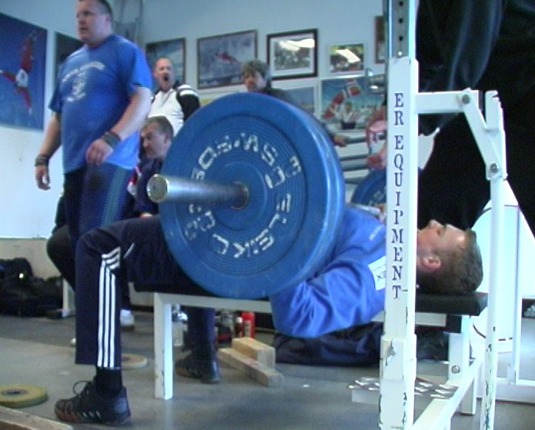
Жим лежа на максимальный вес

Slide 21
Жим лежа на максимальный вес
Физические качества
максимальная сила верхнего плечевого пояса, грудных мышц, трицепсов.
Оборудование
стандартная тяжелоатлетическая скамья для жима лежа
тяжелоатлетический гриф
Разминка
спортсмены выполняют разминку согласно их обычному плану разминки перед этим упражнением. Разминка должна состоять из 3-4 подходов с прогрессивно увеличивающимися весами. Переход на выполнение теста должен происходит сразу после разминки.
веса

Slide 22
Жим лежа на максимальный вес
Цель этого теста выжать максимально возможный вес от груди с соблюдением правильной техники. Правильная техника включает в себя соблюдение правильной техники хвата (81 см между указательными пальцами), точки опоры на скамейке должны быть в районе копчика и между лопатками, ноги стоят на полу. Вес выжимается одним движением, без задержки снаряда на груди. Допускается держать ноги «на весу», если есть боль в спине.

Slide 23
Подтягивания
Физические качества
силу верхнего плечевого пояса, широчайших мышц спины и других групп мышц спины.
Оборудование
турник
Разминка
проводится от 2 до 5 повторений. Во время проведения разминки даются комментарии по технике.

Slide 24
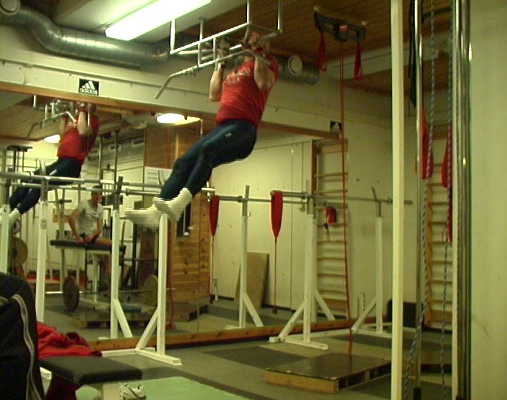
Подтягивания

Slide 25
Подтягивания
Цель – выполнить наибольшее количество повторений, соблюдая правильную технику. Нет временного лимита для этого упражнения, но отдых между повторениями не должен быть более нескольких секунд.
Хват должен быть закрытым, расстояние между руками должно быть на 10 см шире плеча с каждой стороны. Подбородок должен выходить над перекладиной в каждом повторении. Выпрямление рук должно быть полным. Подтягивание должно быть спокойным и контролируемым. Выпрямление рук должно быть плавным, без резкого опускания туловища. Вынос ног вперед допустим. Рывки и другие резкие движения, помогающие подтягиванию, строго запрещены.

Slide 26
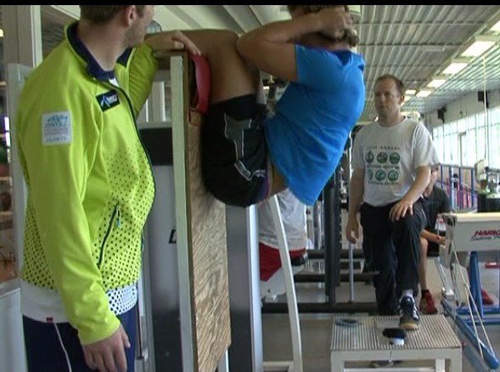
Складывания на скамейке

Slide 27
Складывания на скамейке
Физические качества
сила брюшного пресса
Оборудование
стандартная гимнастическая лавка
веревка с кольцом диаметром 5 см
Разминка
проводится от 2 до 5 повторений. Во время проведения разминки даются комментарии по технике.
стандартный зеленый мат

Slide 28
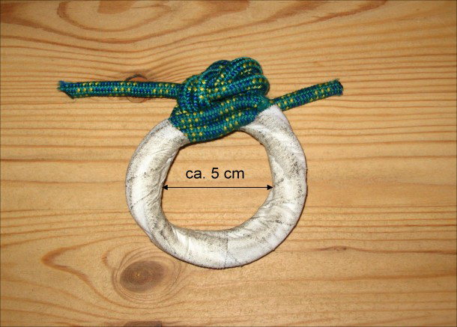
Складывания на скамейке

Slide 29
Складывания на скамейке.
Цель – сделать как можно больше повторений с правильной техникой. Нет временного лимита, но не разрешается отдыхать между повторениями более 1 секунды. Если отдых продолжается более 1 секунды, спортсмен получает предупреждение. При повторном предупреждении тест прекращается. Спортсмен должен держать руками веревку с кольцом за головой. Каждое повторение должно проводиться до полного разгибания и сгибания (должно быть касание локтями коленей). Бедра должны прилегать к скамье все время (это означает, что спортсмен должен делать упражнение спокойно, и он должен сознательно расслаблять квадрицепсы). Каждое касание коленей локтями засчитывается.

Slide 30
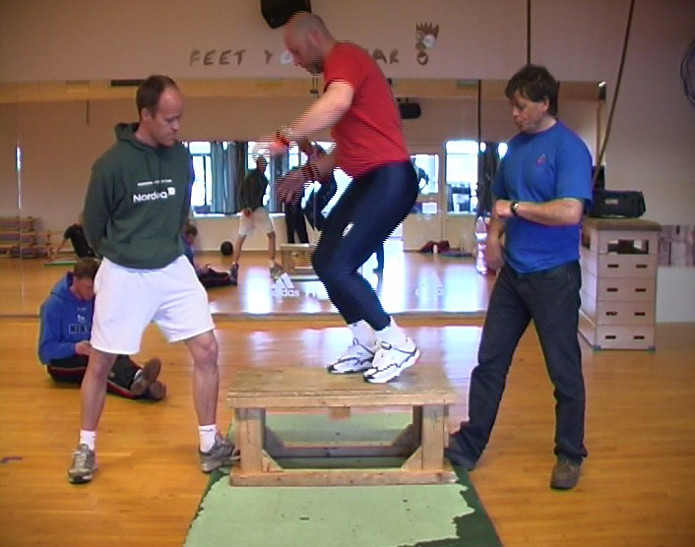
«Тумба»

Slide 31
«Тумба»
Физические качества
анаэробная выносливость
Оборудование
стандартная гимнастическая тумба (40 см высота, 51 см ширина, 60 см длина)
Разминка
5-10 прыжков
секундомер
сила мышц-разгибателей нижних конечностей

Slide 32
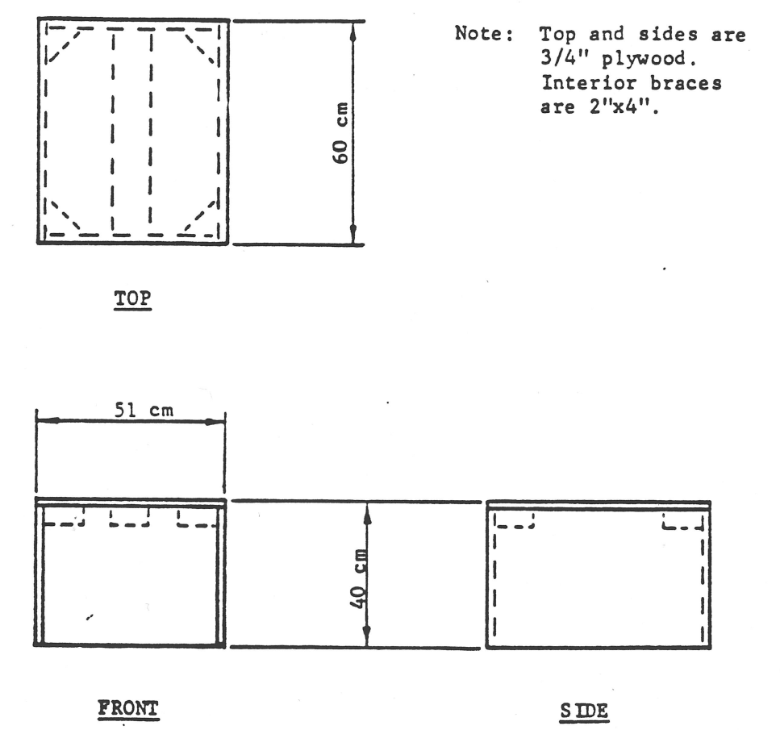
«Тумба»

Slide 33
«Тумба»
Цель – выполнить как можно большее количество прыжков за 90 секунд. В начале теста спортсмен стоит на тумбе. Стартовая команда «Приготовились… Начали!». Хронометрия теста начинается со словом «Начали!». Спортсмен спрыгивает с тумбы в одну сторону, потом запрыгивает обратно на тумбу и потом спрыгивает в другую сторону. Спортсмен прыгает на ширину тумбы (51 см). Каждый раз, когда спортсмен запрыгивает на тумбу, засчитывается один прыжок. Записывается количество прыжков, успешно совершенных за 90 секунд. Контролер, который хронометрирует, называет оставшееся время каждые 15 секунд. При совершении ошибки допускается продолжение теста без остановки времени.

Slide 34
Подсчет очков
Для результатов теста создана система оценки. Некоторые упражнения тесты «весят» больше чем другие. Очки за упражнения, специфические для горных лыж, умножаются на коэффициент 1,4 (например, присед на субмаксимальную силу и тест тумба). Тесты, которые оценивают общую физическую подготовку, получают коэффициент 1,00 (3000 метров, шестиугольник, присед на максимальный вес, тест на пресс) Упражнение, которые характеризуются, как наименее специфичные для горных лыж, умножаются на коэффициент 0,6 (подтягивания, жим лежа). Цифры уже вписаны в систему оценок.
Наименьший балл в таблице – ноль. Все результаты меньше нуля записываются как ноль.
Создана система оценок только для тестирования спортсменов от 17 лет. Для юниоров такой системы не существуют.

Slide 35
Отличия в тестах двух возрастных групп
Разминка
3000 метров
Шестиугольник
Прыжок с места !!!!!
15 минут отдых
Техника приседа!!!!!
Брусья !!!!!
Подтягивания
Складывания на скамье
15 минут отдых
«Тумба» 90 секунд

Slide 36
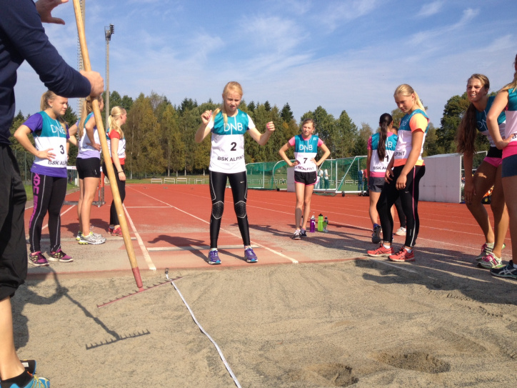
Прыжок с места

Slide 37
Прыжок с места
Физические качества
сила ног
Оборудование
метр
яма с песком (атлетическая дорожка)
Разминка
4-5 упражнения для разминки

Slide 38
Прыжок с места
Спортсмен должен исполнить прыжок с места на более дальнее расстояние в правильной технике. Возможны 3-4 подготовительных попытки в зависимости от возраста и опыта спортсмена. Тест состоит из 3 попыток. Разрешены несколько попыток, если спортсмен каждый раз улучшает предыдущий результат. Длина прыжка измеряется с линии прыжка до точки контакта с землей в независимости от того, какой частью тела было совершено касание. В зачет идет самый длинный прыжок из трех попыток.

Slide 39
Техника приседа
Цель выработать правильную технику приседа у спортсмена за 4-5 подходов с прогрессивно увеличивающимися весами. Веса увеличиваются согласно возрасту спортсмена, чтобы создать возможность для полноценного проведения субмаксимального теста в возрасте 17 лет.
12-14 лет – приседания выполняются только с тяжелоатлетическим грифом
15 лет – вес снаряда равен весу тела спортсмена х 20 повторений
16 лет – вес снаряда равен весу тела спортсмена + 10 кг х 20 повторений
Приведенная выше таблица прироста весов может корректироваться согласно общему развитию спортсмена и его индивидуальным силовым показателям. Приоритетом является правильное техническое выполнение упражнения. Допускается использование тяжелоатлетического ремня, но ремни на колени не допускаются. В тесте участвуют минимум 2 человека (1 на подстраховке и контролер, который смотрит за техникой).

Slide 40
Техника приседа
Физические качества
субмаксимальная сила мышц-разгибателей ног
Оборудование
доска для приседа (под пятку),
Разминка
разминка включена в часть данного теста
стандартный 20-килограммовый гриф,
веса, тяжелоатлетический ремень.

Slide 41
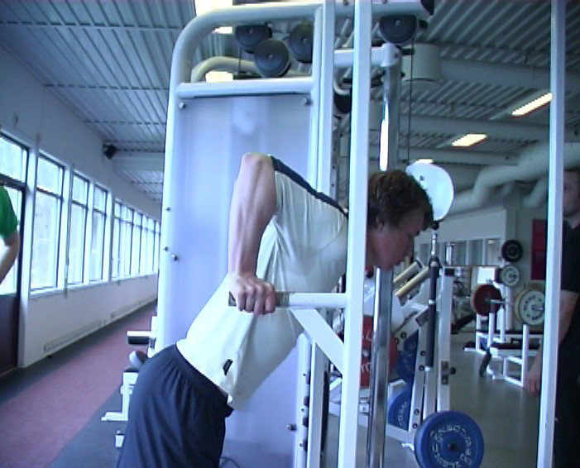
Брусья

Slide 42
Брусья
Физические качества
общая сила
сила грудных мышц, трицепсов
Оборудование
стандартная стойка с брусьями
Разминка
проводится от 5 до 10 повторений. Во время проведения разминки даются комментарии по технике.

Slide 43
Брусья
Цель данного упражнения - выполнить наибольшее количество повторений, соблюдая правильную технику. Нет временного лимита для этого упражнения, но отдых между повторениями не разрешен.

Slide 44
Система баллов
За каждое упражнение, которое выполняет спортсмен ему начисляются баллы, согласно полученному результату. Принцип начисления баллов жестко регламинтирован и одинаков для всех. Таблица учета баллов в приложении №1

